Slide 1

ACERVO 2022

Slide 2
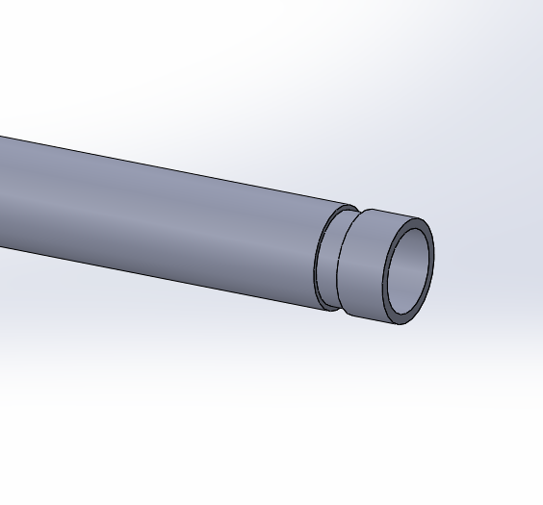
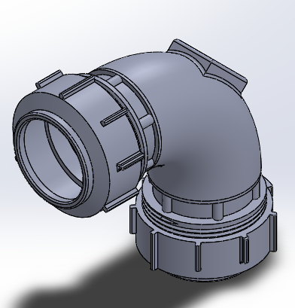
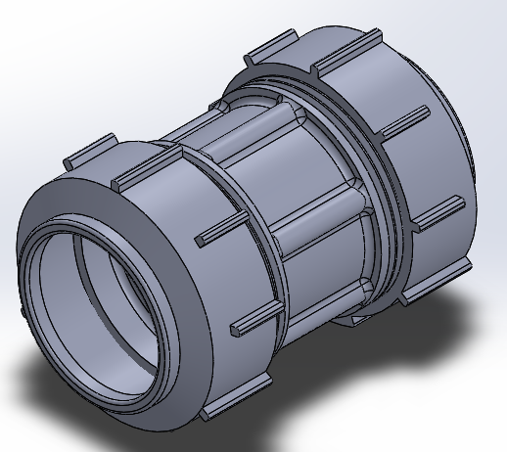
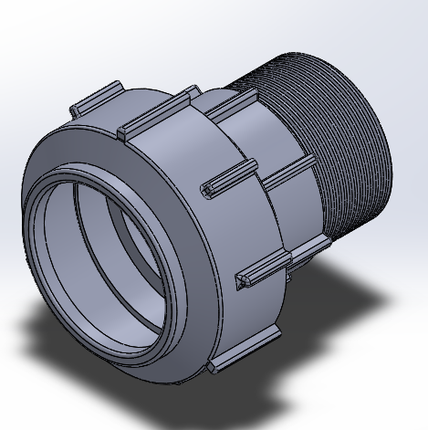
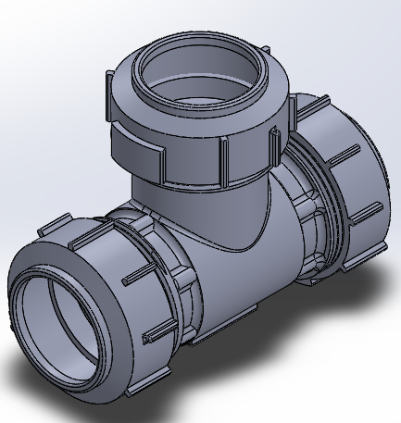
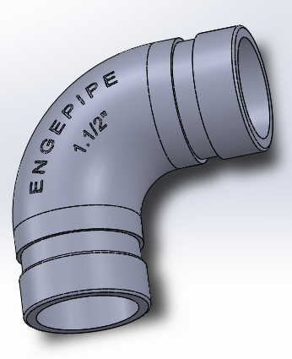
EN00001 | Tubo de alumínio extrudado, pressão até 16 Bar, Ø25x21mm, pintado eletrostático | Tubo de alumínio
EN00002 | Tubo de alumínio extrudado, pressão até 16 Bar, Ø25x19mm, pintado eletrostático | Tubo de alumínio
EN00003 | Tubo de alumínio extrudado, pressão até 16 Bar Ø1" (33,4x27,0mm), pintado eletrostático | Tubo de alumínio
EN00004 | Tubo de alumínio extrudado, pressão até 16 Bar Ø1½''(48,3x42,3mm), pintado eletrostático | Tubo de alumínio
EN00005 | Tubo de alumínio extrudado, pressão até 16 Bar Ø2"(60,3x54,3mm), pintado eletrostático | Tubo de alumínio
EN00006 | Tubo de alumínio extrudado, pressão até 16 Bar Ø3"(88,9x82,9mm), pintado eletrostático | Tubo de alumínio
EN00007 | Tubo de alumínio extrudado, pressão até 16 Bar Ø4"(114,3x108,3mm), pintado eletrostático | Tubo de alumínio
EN00008 | Tubo de alumínio extrudado, pressão até 16 Bar Ø6"(165,1x157,1mm), pintado eletrostático | Tubo de alumínio
EN00009 | Tubo de alumínio extrudado, pressão até 16 Bar Ø8"(219,1x211,1mm), pintado eletrostático | Tubo de alumínio
EN00200 | Curva de compressão inox 304 - 90⁰ X 25mm | Compressão
EN00202 | Luva de compressão inox 304 25mm | Compressão
EN00203 | Racor de compressão inox 304 25mm | Compressão
EN00204 | Tee de compressão inox 304 25mm | Compressão
EN00220 | Curva Ranhurada Inox 304 90° x Ø1" (33,4mm) Microf. | Curva Engepipe
EN00230 | Curva 90° Ranhurada Ø1½'' (48,3mm) Alumínio | Curva Engepipe
EN00231 | Curva 90° Ranhurada Ø2'' (60,3mm) Alumínio | Curva Engepipe
EN00232 | Curva 90° Ranhurada Ø3'' (88,9mm) Alumínio | Curva Engepipe
EN00233 | Curva 90° Ranhurada Ø4'' (114,3mm) Alumínio | Curva Engepipe
EN00234 | Curva 90° Ranhurada Ø6'' (165,1mm) Alumínio | Curva Engepipe
EN00235 | Curva 90° Ranhurada Ø8'' (219,1mm) Alumínio | Curva Engepipe

Slide 3
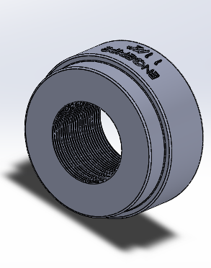
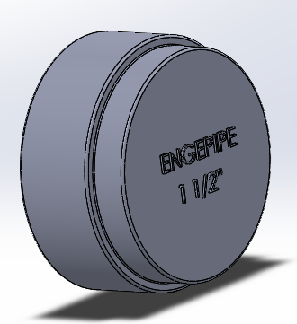
EN00520 | Tampão Ranhurado Ø1'' (33,7mm) Alumínio | Tampão Engepipe
EN00522 | Tampão Ranhurado Ø1½'' (48,3mm) Alumínio | Tampão Engepipe
EN00523 | Tampão Ranhurado Ø2'' (60,3mm) Alumínio | Tampão Engepipe
EN00525 | Tampão Ranhurado Ø2½'' (76,1mm) Alumínio | Tampão Engepipe
EN00526 | Tampão Ranhurado Ø3'' (88,9mm)Alumínio | Tampão Engepipe
EN00527 | Tampão Ranhurado Ø4'' (114,3mm) Alumínio | Tampão Engepipe
EN00529 | Tampão Ranhurado Ø6'' (165,1mm) Alumínio | Tampão Engepipe
EN00530 | Tampão Ranhurado Ø8'' (219,1mm) Alumínio | Tampão Engepipe
EN00533 | Tampão Cego Ranhurado Ø1'' (33,7mm) Alumínio | Tampão Engepipe
EN00535 | Tampão Cego Ranhurado Ø1½'' (48,3mm) Alumínio | Tampão Engepipe
EN00536 | Tampão Cego Ranhurado Ø2'' (60,3mm) Alumínio | Tampão Engepipe
EN00538 | Tampão Cego Ranhurado Ø2½'' (76,1mm) Alumínio | Tampão Engepipe
EN00539 | Tampão Cego Ranhurado Ø3'' (88,9mm)Alumínio | Tampão Engepipe
EN00540 | Tampão Cego Ranhurado Ø4'' (114,3mm) Alumínio | Tampão Engepipe
EN00542 | Tampão Cego Ranhurado Ø6'' (165,1mm) Alumínio | Tampão Engepipe
EN00543 | Tampão Cego Ranhurado Ø8'' (219,1mm) Alumínio | Tampão Engepipe

Slide 4
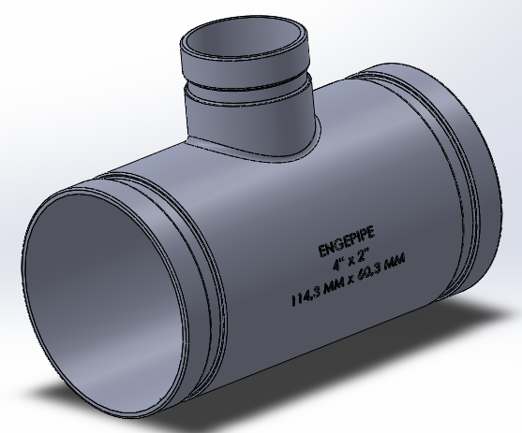
EN00800 | Te de Redução Aluminio Ranhurado Ø2'' x 1½'' (60,3 x 48,3mm) | Te Engepipe
EN00801 | Te de Redução Aluminio Ranhurado Ø3'' x 1½'' (88,9 x 48,3mm) | Te Engepipe
EN00802 | Te de Redução Aluminio Ranhurado Ø3'' x 2'' (88,9 x 60,3mm) | Te Engepipe
EN00803 | Te de Redução Aluminio Ranhurado Ø4'' x 1½'' (114,3 x 48,3mm) | Te Engepipe
EN00804 | Te de Redução Aluminio Ranhurado Ø4'' x 2'' (114,3 x 60,3mm) | Te Engepipe
EN00805 | Te de Redução Aluminio Ranhurado Ø4'' x 3'' (114,3 x 88,9mm) | Te Engepipe
EN00806 | Te de Redução Aluminio Ranhurado Ø6'' x 2'' (165,1 x 60,3mm) | Te Engepipe
EN00807 | Te de Redução Aluminio Ranhurado Ø6'' x 3'' (165,1 x 88,9mm) | Te Engepipe
EN00808 | Te de Redução Aluminio Ranhurado Ø6'' x 4'' (165,1 x 114,3mm) | Te Engepipe
EN00809 | Te de Redução Aluminio Ranhurado Ø8'' x 1½'' (219,1 x 48,3mm) | Te Engepipe
EN00810 | Te de Redução Aluminio Ranhurado Ø8'' x 2'' (219,1 x 60,3mm) | Te Engepipe
EN00811 | Te de Redução Aluminio Ranhurado Ø8'' x 3'' (219,1 x 88,9mm) | Te Engepipe
EN00812 | Te de Redução Aluminio Ranhurado Ø8'' x 4'' (219,1 x 114,3mm) | Te Engepipe
EN00813 | Te de Redução Aluminio Ranhurado Ø8'' x 6'' (219,1 x 165,1mm) | Te Engepipe

Slide 5
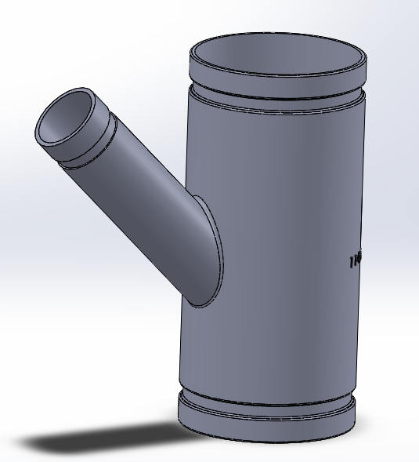
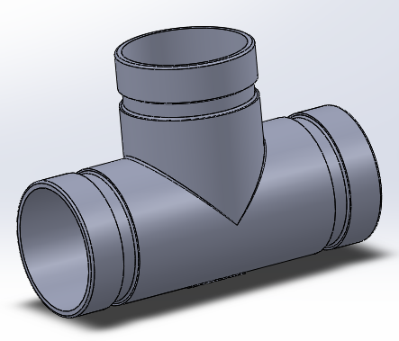
EN00820 | Te Y Ø2'' x Ø2" - Alumínio | Te Engepipe
EN00821 | Te Y Ø3'' x Ø1½'' - Alumínio | Te Engepipe
EN00822 | Te Y Ø3'' x Ø2" - Alumínio | Te Engepipe
EN00823 | Te Y Ø3'' x Ø3" - Alumínio | Te Engepipe
EN00824 | Te Y Ø4'' x Ø1½'' - Alumínio | Te Engepipe
EN00825 | Te Y Ø4'' x Ø2" - Alumínio | Te Engepipe
EN00826 | Te Y Ø4'' x Ø3" - Alumínio | Te Engepipe
EN00827 | Te Y Ø4'' x Ø4" - Alumínio | Te Engepipe
EN00828 | Te Y Ø6'' x Ø2" - Alumínio | Te Engepipe
EN00829 | Te Y Ø6'' x Ø3" - Alumínio | Te Engepipe
EN00830 | Te Y Ø6'' x Ø4" - Alumínio | Te Engepipe
EN00831 | Te Y Ø6'' x Ø6" - Alumínio | Te Engepipe
EN00840 | Te Simples Ranhurado Ø1'' (33,7mm) - Inox Microf. | Te Engepipe
EN00850 | Te Simples Ranhurado Ø1½'' (48,3mm) - Alumínio | Te Engepipe
EN00851 | Te Simples Ranhurado Ø2'' (60,3mm) - Alumínio | Te Engepipe
EN00852 | Te Simples Ranhurado Ø3'' (88,9mm) - Alumínio | Te Engepipe
EN00853 | Te Simples Ranhurado Ø4'' (114,3mm) - Alumínio | Te Engepipe
EN00854 | Te Simples Ranhurado Ø6'' (165,1mm) - Alumínio | Te Engepipe
EN00855 | Te Simples Ranhurado Ø8'' (219,1mm) - Alumínio | Te Engepipe

Slide 6
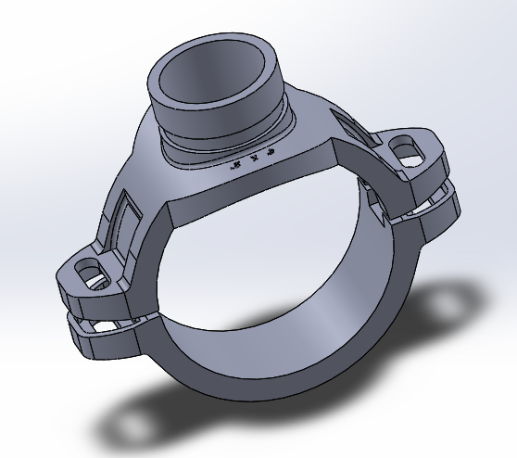
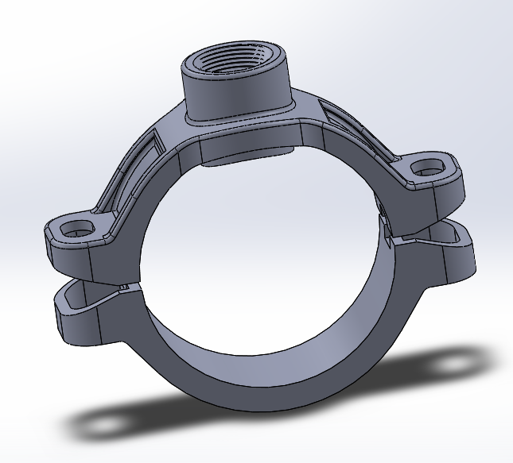
EN00871 | Tomada Carga Ranhurada Ø2'' x 1½'' (60,3 x 48,3mm) | Tomada de Carga
EN00877 | Tomada Carga Ranhurada Ø3'' x 1½'' (88,9 x 48,3mm) | Tomada de Carga
EN00878 | Tomada Carga Ranhurada Ø3'' x 2'' (88,9 x 60,3mm) | Tomada de Carga
EN00881 | Tomada Carga Ranhurada Ø4'' x 1½'' (114,3 x 48,3mm) | Tomada de Carga
EN00882 | Tomada Carga Ranhurada Ø4'' x 2'' (114,3 x 60,3mm) | Tomada de Carga
EN00885 | Tomada Carga Ranhurada Ø4'' x 3'' (114,3 x 88,9mm) | Tomada de Carga
EN00893 | Tomada Carga Ranhurada Ø6'' x 2'' (165,1 x 60,3mm) | Tomada de Carga
EN00896 | Tomada Carga Ranhurada Ø6'' x 3'' (165,1 x 88,9mm) | Tomada de Carga
EN00897 | Tomada Carga Ranhurada Ø6'' x 4'' (165,1 x 114,3mm) | Tomada de Carga
EN00902 | Tomada Carga Ranhurada Ø8'' x 3'' (219,1 x 88,9mm) | Tomada de Carga
EN00903 | Tomada Carga Ranhurada Ø8'' x 4'' (219,1 x 114,3mm) | Tomada de Carga
EN00925 | Tomada Carga Roscada Ø2'' x 1½'' (60,3 x Rc1½'') | Tomada de Carga
EN00929 | Tomada Carga Roscada Ø3'' x ½'' (88,9 x Rc½'') | Tomada de Carga
EN00930 | Tomada Carga Roscada Ø3'' x ¾'' (88,9 x Rc¾'') | Tomada de Carga
EN00931 | Tomada Carga Roscada Ø3'' x 1'' (88,9 x Rc1'') | Tomada de Carga
EN00933 | Tomada Carga Roscada Ø3'' x 1½'' (88,9 x Rc1½'') | Tomada de Carga
EN00934 | Tomada Carga Roscada Ø3'' x 2'' (88,9 x Rc2'') | Tomada de Carga
EN00935 | Tomada Carga Roscada Ø4'' x 1'' (114,3 x Rc1'') | Tomada de Carga
EN00937 | Tomada Carga Roscada Ø4'' x 1½'' (114,3 x Rc1½'') | Tomada de Carga
EN00939 | Tomada Carga Roscada Ø4'' x 2'' (114,3 x Rc2'') | Tomada de Carga
EN00950 | Tomada Carga Roscada Ø6'' x 1½'' (165,1 x Rc1½'') | Tomada de Carga
EN00951 | Tomada Carga Roscada Ø6'' x 2'' (165,1 x Rc2'') | Tomada de Carga
EN00954 | Tomada Carga Roscada Ø6'' x 4'' (165,1 x Rc4'') | Tomada de Carga
EN00958 | Tomada Carga Roscada Ø8'' x 2'' (219,1 x Rc2'') | Tomada de Carga

Slide 7
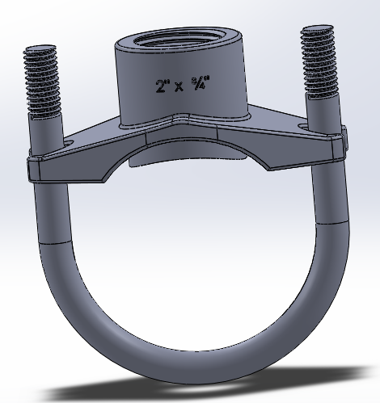
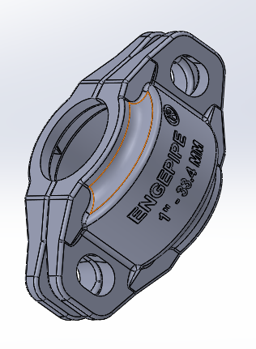
EN00980 | Tomada Carga Sprinkler Ø1'' x ¾'' (33,7 x Rc¾'') | Tomada de Carga
EN00985 | Tomada Carga Sprinkler Ø1½'' x ¾'' (48,3 x Rc¾'') | Tomada de Carga
EN00988 | Tomada Carga Sprinkler Ø2'' x ¾'' (60,3 x Rc¾'') | Tomada de Carga
EN00989 | Tomada Carga Sprinkler Ø2'' x 1'' (60,3 x Rc1'') | Tomada de Carga
EN01000 | Presilha Ø1'' (33,7mm) - Inox | Presilha Engepipe
EN01001 | Presilha Ø1½'' (48,3mm) - Inox | Presilha Engepipe
EN01002 | Presilha Ø2'' (60,3mm) - Inox | Presilha Engepipe
EN01003 | Presilha Ø2.1/2'' (76,1mm) - Inox | Presilha Engepipe
EN01004 | Presilha Ø3'' (88,9mm) - Inox | Presilha Engepipe
EN01005 | Presilha Ø4'' (114,3mm) - Inox | Presilha Engepipe
EN01006 | Presilha Ø6'' (165,1mm) - Inox | Presilha Engepipe
EN01007 | Presilha Ø8'' (219,1mm) - Inox | Presilha Engepipe

Slide 8
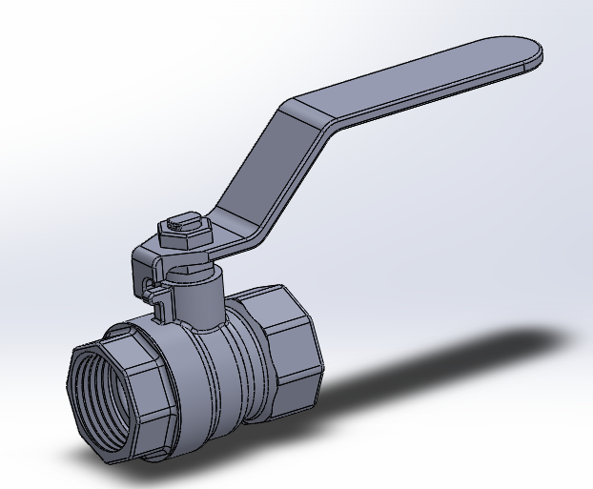
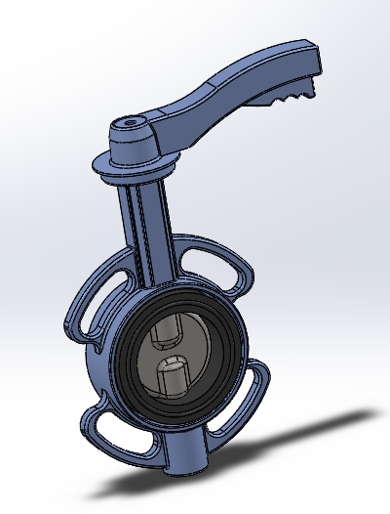
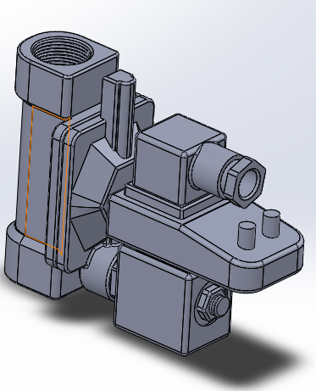
EN01100 | Válvula esfera, passagem plena, latão microf. Monob. DN 1/2" | Válvula
EN01101 | Válvula esfera, passagem plena, latão microf. Monob. DN 3/4" | Válvula
EN01102 | Válvula esfera, passagem plena, latão microf. Monob.DN 1'' | Válvula
EN01103 | Válvula esfera, passagem plena, latão microf. Monob. DN 1½'' | Válvula
EN01104 | Válvula esfera, passagem plena, latão microf. Monob. DN 2" | Válvula
EN01131 | Válvula borboleta, wafer, disco ND. EPDM base ISO FL. DN 3" | Válvula
EN01132 | Válvula borboleta, wafer, disco ND. EPDM base ISO FL. DN 4" | Válvula
EN01133 | Válvula borboleta, wafer, disco ND. EPDM base ISO FL. DN 6" | Válvula
EN01201 | Purgador eletrônico ¾'' ( Válvula solenóide + Temporizador ) | Purgador

Slide 9
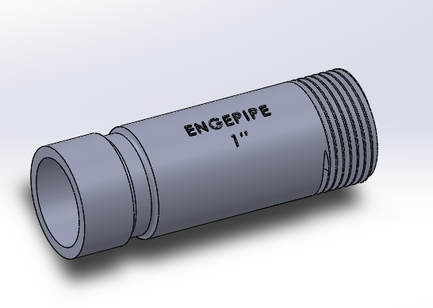
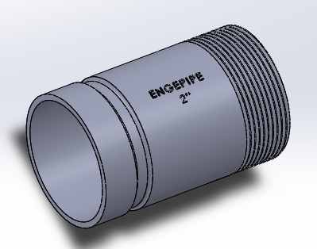
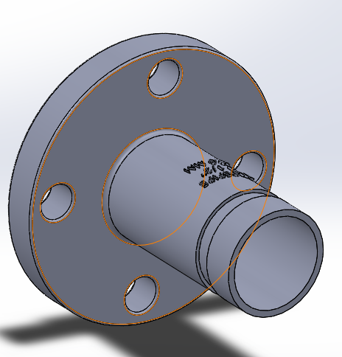
EN01274 | Niple Aço Carbono SCH 40 - Tubo/Rosca Ø 1" | Niple Engepipe
EN01276 | Niple Aço Carbono SCH 40 - Tubo/Rosca Ø 1 1/2" | Niple Engepipe
EN01277 | Niple Aço Carbono SCH 40 - Tubo/Rosca Ø 2" | Niple Engepipe
EN01278 | Niple Aço Carbono SCH 40 - Tubo/Rosca Ø 2 1/2" | Niple Engepipe
EN01279 | Niple Aço Carbono SCH 40 - Tubo/Rosca Ø 3" | Niple Engepipe
EN01281 | Niple Aço Carbono SCH 40 - Tubo/Rosca Ø 4" | Niple Engepipe
EN01364 | Niple INOX SCH 40 - Tubo/Rosca Ø 1" | Niple Engepipe
EN01366 | Niple INOX SCH 40 - Tubo/Rosca Ø 1 1/2" | Niple Engepipe
EN01367 | Niple INOX SCH 40 - Tubo/Rosca Ø 2" | Niple Engepipe
EN01368 | Niple INOX SCH 40 - Tubo/Rosca Ø 2 1/2" | Niple Engepipe
EN01369 | Niple INOX SCH 40 - Tubo/Rosca Ø 3" | Niple Engepipe
EN01371 | Niple INOX SCH 40 - Tubo/Rosca Ø 4" | Niple Engepipe
EN01390 | Niple Alumínio Tubo / Flange 1½'' | Niple Engepipe
EN01391 | Niple Alumínio Tubo / Flange 2" | Niple Engepipe
EN01392 | Niple Alumínio Tubo / Flange 3" | Niple Engepipe
EN01393 | Niple Alumínio Tubo / Flange 4" | Niple Engepipe
EN01394 | Niple Alumínio Tubo / Flange 6" | Niple Engepipe
EN01395 | Niple Alumínio Tubo / Flange 8" | Niple Engepipe

Slide 10
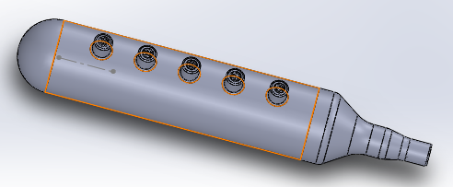
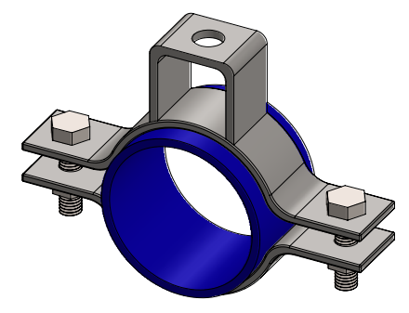
EN01510 | Pulmão distrib. para AC | Diversos
EN01511 | Pulmão distrib. para Gás | Diversos
EN00502 | Suporte tipo horizontal em aço galvanizado 3/4" | Suporte
EN00503 | Suporte tipo horizontal em aço galvanizado 1'' | Suporte
EN00504 | Suporte tipo horizontal em aço galvanizado 1½'' | Suporte
EN00505 | Suporte tipo horizontal em aço galvanizado 2" | Suporte
EN00506 | Suporte tipo horizontal em aço galvanizado 2½'' | Suporte
EN00507 | Suporte tipo horizontal em aço galvanizado 3" | Suporte
EN00508 | Suporte tipo horizontal em aço galvanizado 4" | Suporte
EN00509 | Suporte tipo horizontal em aço galvanizado 6" | Suporte
EN00510 | Suporte tipo horizontal em aço galvanizado 8" | Suporte
EN00511 | Suporte tipo horizontal em aço galvanizado 10" | Suporte

